Slide 1
INVALSI 16
Scuola PRIMARIA

Slide 2
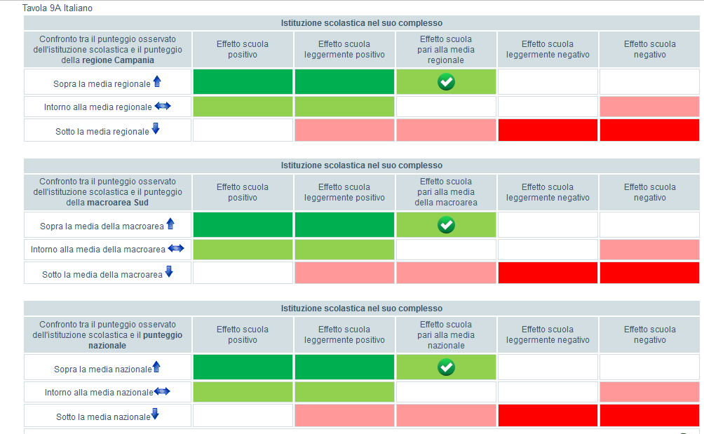

Slide 3
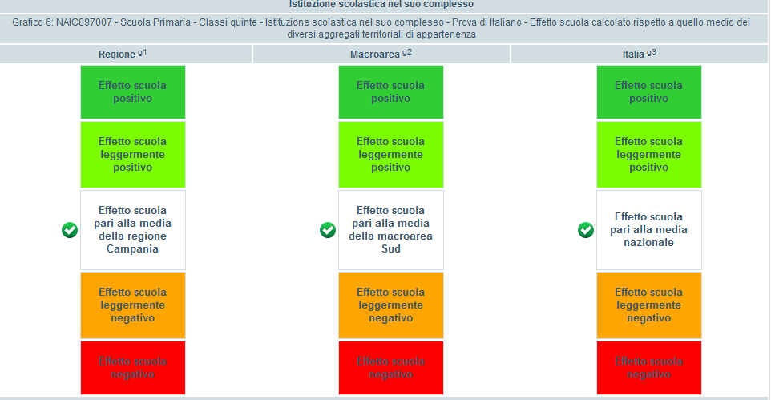

Slide 4
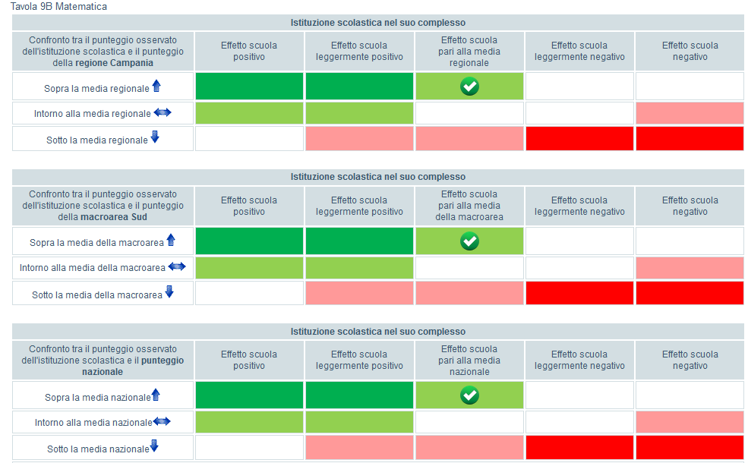

Slide 5
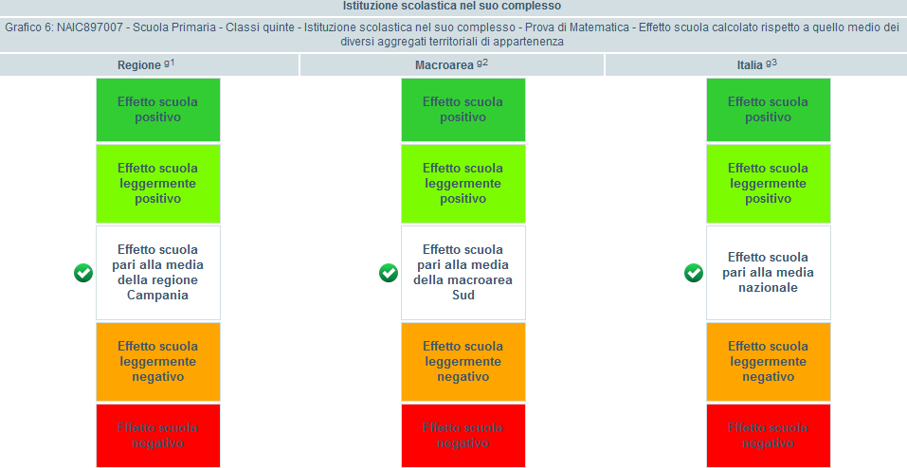

Slide 6
Risultati complessivi classi seconde
ITALIANO – Punteggio medio
NAIC: 50,1 Italia:48,2 Campania:47,6 Sud: 47,7
Punteggio singole classi: 37,5/40,0/55,4/ 70,7
MATEMATICA – Punteggio medio
NAIC: 54,0 Italia: 51,0 Campania: 53,6 Sud: 52,0
Punteggio singole classi 13,9/ 62,7/70,8/72,3

Slide 7
Classi seconde: Ambiti Prova di ITALIANO
Testo narrativo - Punteggio medio NAIC: 50,1 Italia: 48,5
Punteggio singole classi: 37,5/41,1/53,7/71,3
Esercizi linguistici - Punteggio medio NAIC: 50,6 Italia: 47,5
Punteggio singole classi: 30,0/37,7/65,6/72,0

Slide 8
Classi seconde: Ambiti Prova di Matematica
NUMERI - Punteggio medio NAIC: 51,8 Italia: 44,0
Punteggio singole classi:13,9/ 59,1/ 67,7/ 70,0
DATI E PREVISIONI - Punteggio medio NAIC: 59,3 Italia: 65,7
Punteggio singole classi:14,4/ 70,5/ 72,9/ 84,1
SPAZIO E FIGURE - Punteggio medio NAIC: 56,0 Italia: 59,7
Punteggio singole classi: 13,4/ 66,7/ 69,8/ 77,8

Slide 9
Classi seconde: Dimensioni Matematica
CONOSCERE - Punteggio medio NAIC: 55,5 Italia: 53,8
Punteggio singole classi: 13,8/ 64,4/ 72,4/ 75,4
RISOLVERE PROBLEMI - Punteggio medio NAIC: 54,2 Italia: 52,2
Punteggio singole classi: 14,7/ 65,0/ 66,1/ 74,8
ARGOMENTARE - Punteggio medio NAIC: 49,3 Italia: 41,8
Punteggio singole classi: 11,7/ 52,5/ 56,6/ 79,4

Slide 10
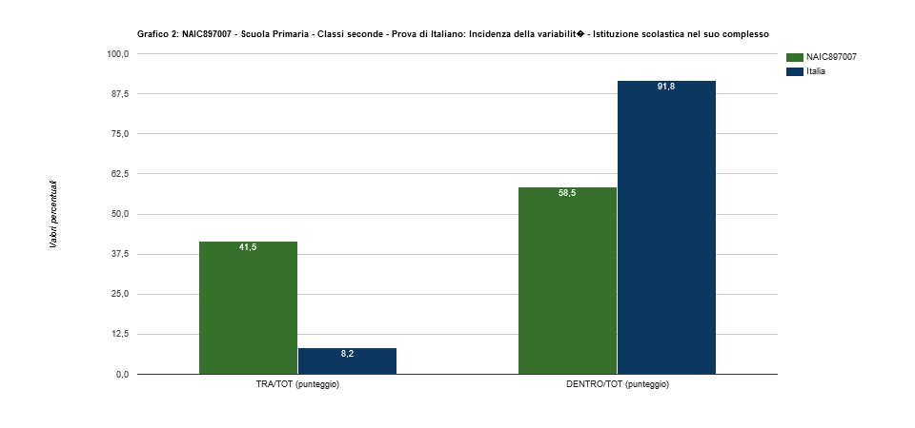

Slide 11
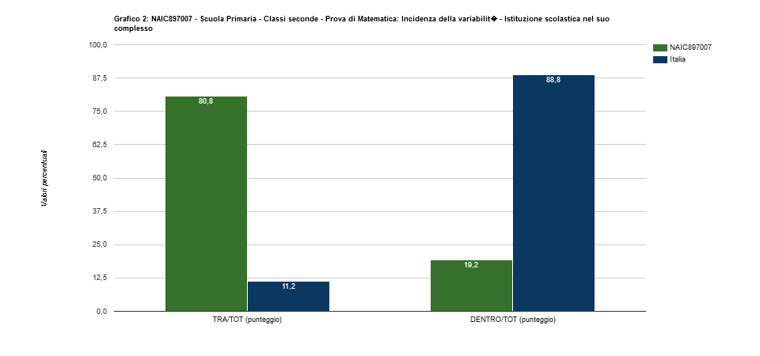

Slide 12
Classi 2
Prova Italiano CHEATING
NAIC - cheating in percentuale: 18,6
Singole classi - cheating in percentuale: 62,3/ 1,9/ 3,3/0,0
Prova Matematica CHEATING
NAIC - cheating in percentuale: 24,6
Singole classi - cheating in percentuale: 84,7/ 2,8/3,9/1,6
2012-2013 NAIC: Italiano 5,0 - Matematica 7,6
2013-2014 NAIC: Italiano 4,1 - Matematica 3,0
2014-2015 prove non svolte

Slide 13
Risultati complessivi classe quinte
ITALIANO – Punteggio medio
NAIC: 66,8 Italia: 63,5 Campania: 62,3 Sud :62,4
Punteggio singole classi: 55,6/67,7/76,5
MATEMATICA – Punteggio medio
NAIC: 57,4 Italia: 51,0 Campania: 49,0 Sud: 49,7
Punteggio singole classi 55,2/ 55,4/61,9

Slide 14
Classi quinte: Parti della Prova di Italiano
TESTO NARRATIVO – Punteggio medio NAIC:65,5 Italia:62,7
Punteggio singole classi: 53,8/68,9/73,4
TESTO ESPOSITIVO - Punteggio medio NAIC:63,8 Italia:66,6
Punteggio singole classi: 56,0 / 60,0 / 74,5
RIFLESSIONE SULLA LINGUA - Punteggio medio NAIC:73,7 Italia:60,2
Punteggio singole classi: 58,1/77,2/85,2

Slide 15
Classi quinte: Ambiti Matematica
NUMERI – Punteggio medio NAIC: 55,4 Italia:52,7
Punteggio singole classi: 51,8/54,6/60,2
DATI E PREVISIONI - Punteggio medio NAIC:64,3 Italia:63,9
Punteggio singole classi: 56,9/61,3/75,8
SPAZIO E FIGURE - Punteggio medio NAIC: 51,9 Italia: 45,7
Punteggio singole classi: 48,8/ 52,2/ 54,6
RELAZIONI E FUNZIONI - Punteggio medio NAIC: 58,9 Italia: 48,3
Punteggio singole classi: 55,0/ 60,9/ 61,1

Slide 16
Classi quinte: Dimensioni Matematica
CONOSCERE – Punteggio medio NAIC: 56,0 Italia: 50,5
Punteggio medio singole classi: 55,2/56,2/56,6
RISOLVERE PROBLEMI - Punteggio medio NAIC:57,7 Italia: 56,3
Punteggio medio singole classi: 52,6/ 55,1/ 66,1
ARGOMENTARE - Punteggio medio NAIC: 62,7 Italia: 48,1
Punteggio medio singole classi: 55,5/ 61,8/ 71,7

Slide 17
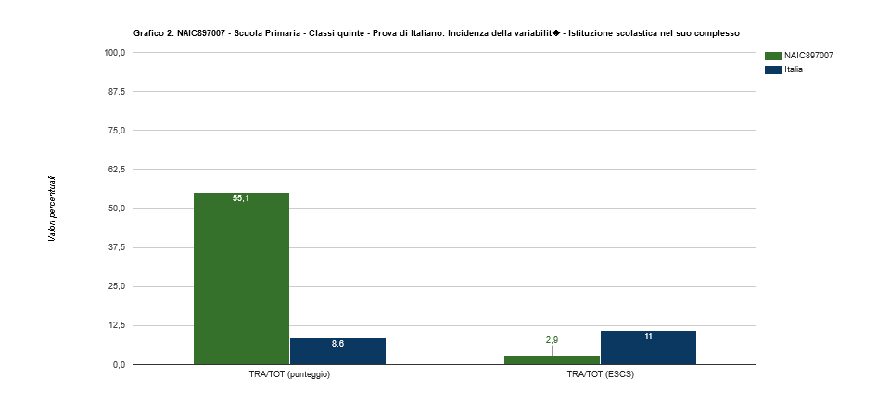

Slide 18
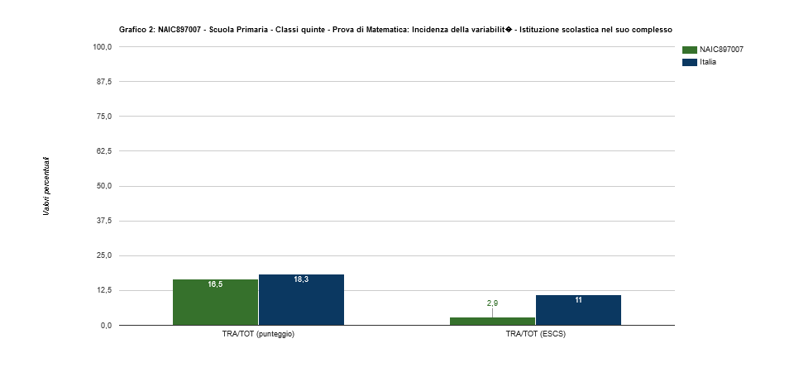

Slide 19
Classi quinte
Prova Italiano CHEATING
NAIC - cheating in percentuale: 17,9
Singole classi - cheating in percentuale: 6,0/ 8,8/ 39,2
Prova Matematica CHEATING
NAIC - cheating in percentuale: 26,3
Singole classi - cheating in percentuale: 2,2/ 36,2/ 38,1
2012-2013 NAIC: Italiano 0,6 - Matematica 1,8
2013-2014 NAIC: Italiano 6,9 - Matematica 28,8
2014-2015 prove non svolte

Slide 20
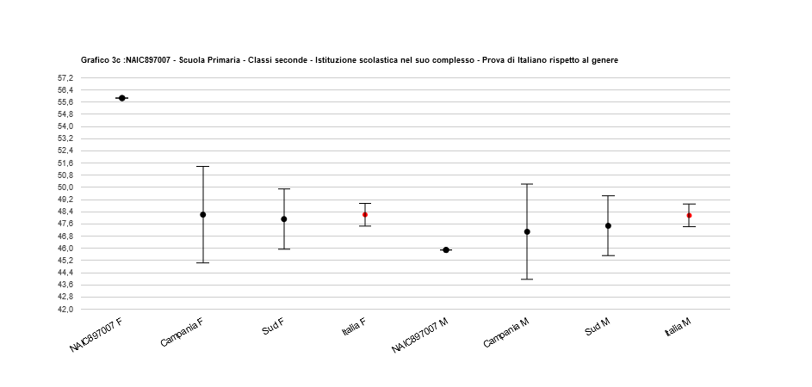

Slide 21
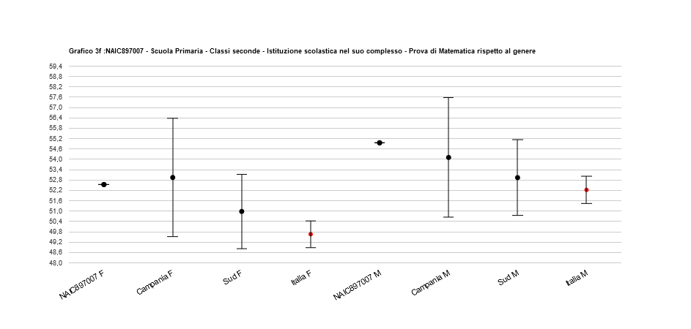

Slide 22
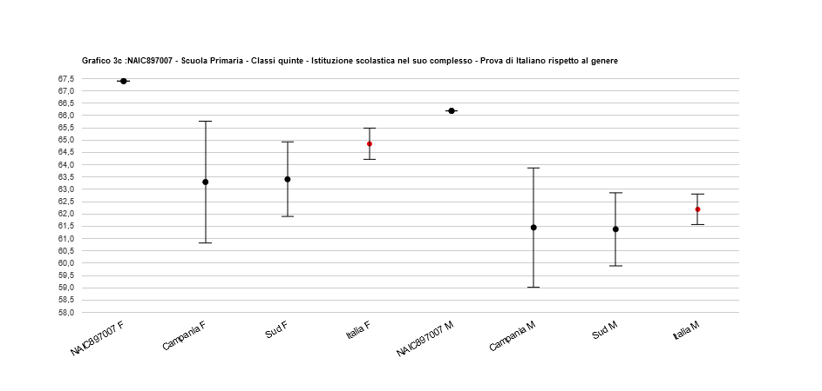

Slide 23
